Slide 1
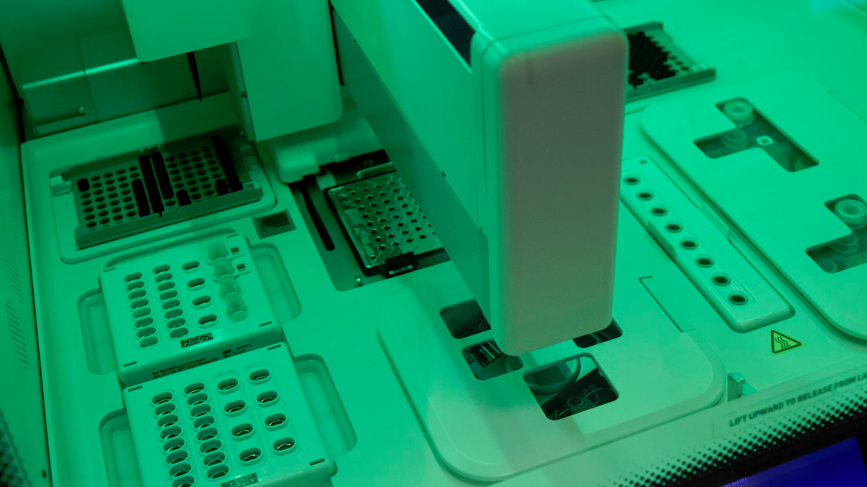
Věda
Definice pojmu, stručné dějiny, dělení vědy

Slide 2


Definice Vědy
Věda je smyslové a rozumové poznávání.
Věda je systém podložených, objektivních vět o určité oblasti.

Slide 3
Přehled dějin věd - Starověk
Prvotní vědecké pokusy
Mezopotámie a Egypt – Vývoj matematiky a astronomie
Řecko – Filozofie jako základ vědy.

Slide 4
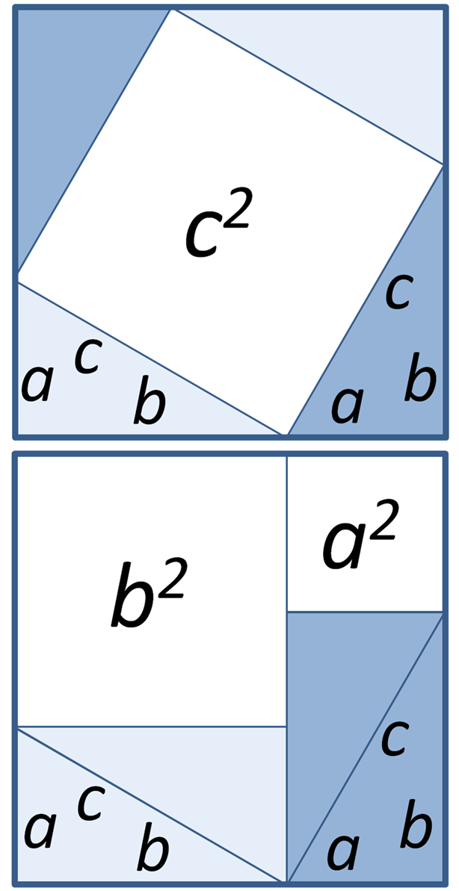
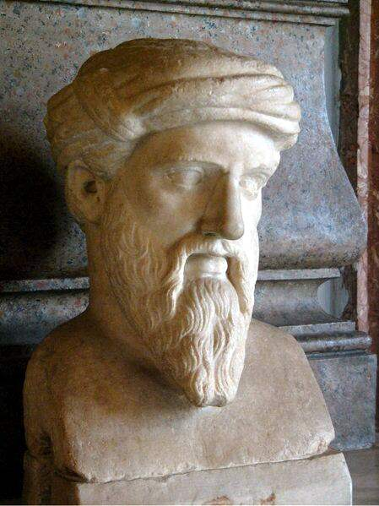
Přehled dějin věd – Starověk – Pythagoras
Řecký filozof, matematik, astronom i kněz
Z jeho díla se nic nedochovalo
Založil vlastní školu trvající až do pozdní antiky; shledala se s úctou
Připisuje se mu zavedení pojmů filosofie a kosmos
Objevil vztah mezi délkou struny a tónem stupnice
Velký význam měl objev Pythagorovy věty
Jeho žáku se připisuje objev iracionálních čísel, čísel nevyjádřitelných zlomkem
Busta v Kapitolském muzeu v Římě
Důkaz Pythagorovy věty

Slide 5
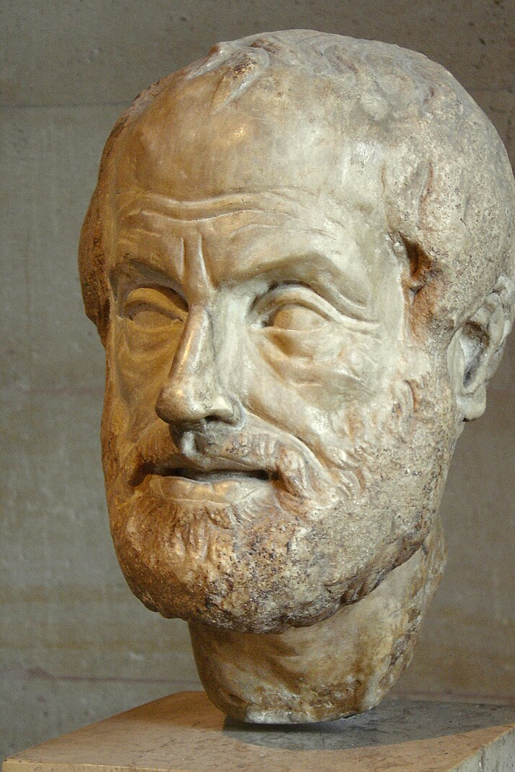
Přehled dějin věd – Starověk – Aristoteles
Filozof vrcholného období řecké filozofie
Žák Platónův a vychovatel Alexandra Makedonského
Snažil se obsáhnout a uspořádat vědění své doby a výsledky vlastního pozorování do „stromu“
Položil základy filozofie i jiných věd
Antická busta v Louvru

Slide 6
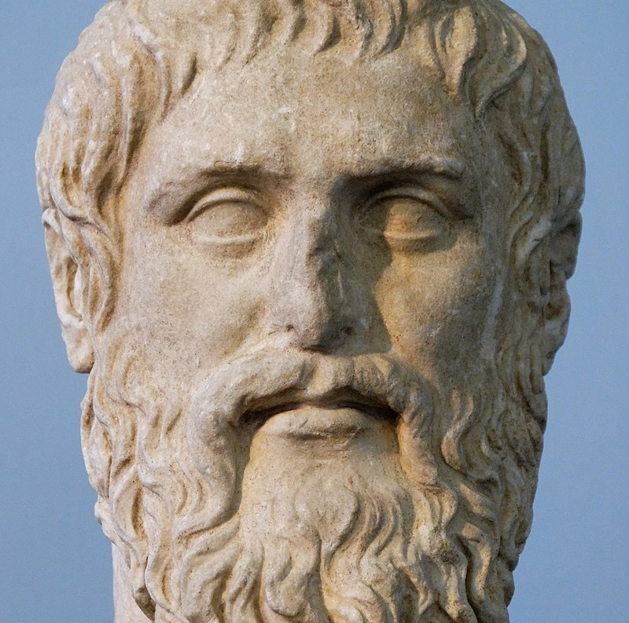
Přehled dějin věd – Starověk – Platón
Řecký filozof, pedagog a matematik
„Platón“ je jen pseudonym
Založil athénskou Akademii
Své spisy psal formou rozprav
Poznání založené na hledání univerzálních a neměnných idejí
Kopie Platónovy busty od Silaniona

Slide 7
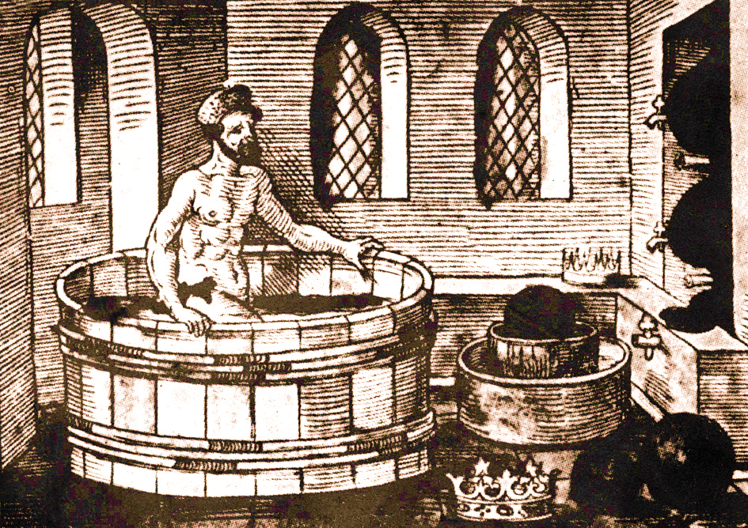
Přehled dějin věd – Starověk – Archimédes
Řecký matematik, fyzik, filozof, vynálezce a astronom
Zabýval se metodou výpočtu délky kružnice a odhalil číslo π, principy jednoduchých strojů, hydrostatikou…
Archimédes běhal zcela nahý syrakuskými ulicemi a volal „Heuréka!“

Slide 8
Přehled dějin věd - Středověk
Arabský svět – zachování a rozvoj starověkých věd
Evropa – učení kombinuje víru a rozum
Tomáš Akvinský (13. st.) – spojení metafyziky a křesťanství
Začátek racionálního zkoumání přírodních jevů
Nominalisté (14. st.) – matematické vyjádření pohybu a tíhy

Slide 9
Přehled dějin věd - Renesance
Racionalistická a platónská
Skutečnost lze pochopit jen na základě matematiky
Aplikovaná věda jako prostředek k ovládnutí světa
Rozvoj vědeckého pozorovaní a experimentování
Návrat k antice
Slunce středem vesmíru

Slide 10
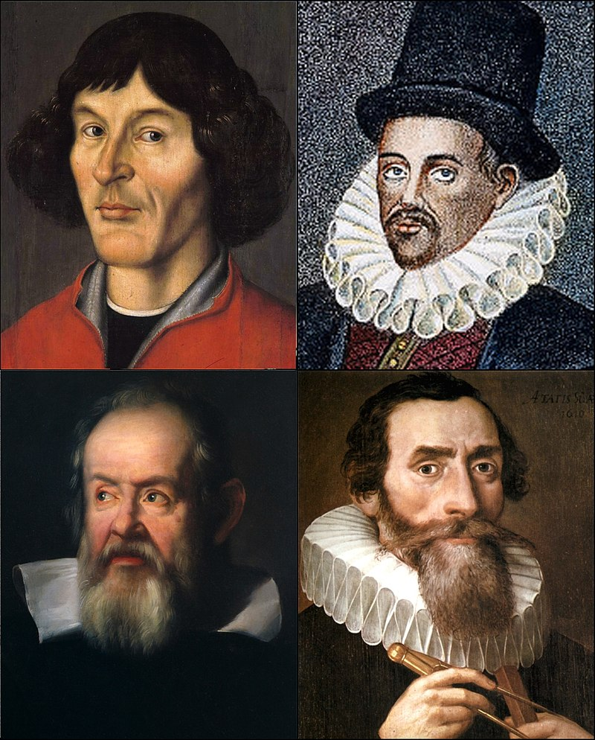
Přehled dějin věd – Vědecká revoluce
1543 – Mikuláš Koperník – definice heliocentrického modelu
1572 – Tycho Brahe – objevení supernovy
1609 – Johannes Kepler – definice prvních tří Keplerových zákonů
1600 – William Gilbert - magnety
1628 – William Harvey – princip krevního oběhu lidského těla
1665 – Isaac Newton – první předpoklady pro gravitační zákon
1687 – Isaac Newton – položení základu klasické mechaniky
Koperník, Gilbert, Galileo Galilei, Johannes Kepler

Slide 11
Přehled dějin věd – Novověk

Slide 12
Přehled dějin věd – 20. století

Slide 13
Přehled dějin věd – 21. století

